Slide 1
Chimica Organica e Biologica
Prof. Erik Laurini
ALOGENOALCANI

Slide 2
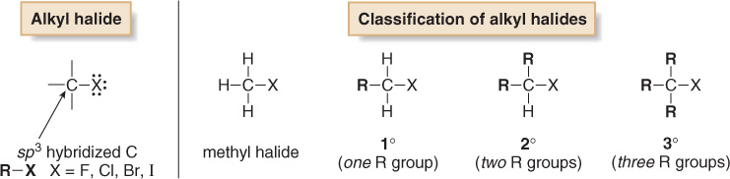
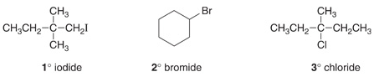
Alogenoalcani
Gli alogenoalcani, o alogenuri alchilici sono molecole organiche contenenti un atomo di alogeno legato ad un carbonio ibridato sp³.
L’atomo elettronegativo di alogeno crea un legame C—X polare, rendendo elettron-povero l’atomo di carbonio.
Ci sono altri tipi di alogenuri organici. Tra questi gli alogenuri vinilici, alogenuri arilici, alogenuri allilici e alogenuri benzilici.

Slide 3
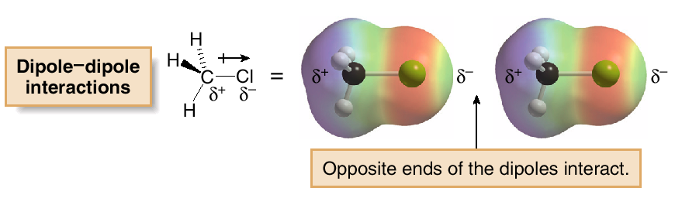
Alogenoalcani
Proprietà fisiche
Sono presenti interazioni dipolo-dipolo a causa del legame polare C—X,
Hanno di conseguenza un bp ed un mp (°C) più elevato rispetto ai corrispettivi alcani.
Sono solubili in solventi organici ed insolubili in H₂0.

Slide 4
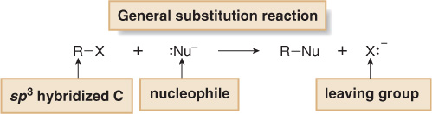
Alogenoalcani – Sostituzione Nucleofila (SN)
In ogni reazione di sostituzione sono sempre presenti tre componenti.
Esistono due meccanismi SN₂ e SN₁.
Differiscono per l’andamento temporale della rottura legame C-gruppo uscente e della formazione del nuovo legame C-Nu.

Slide 5
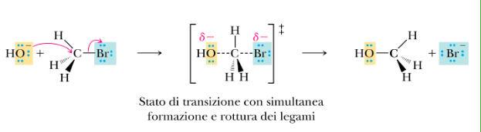
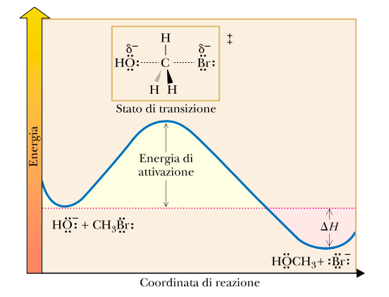
Alogenoalcani – Sostituzione Nucleofila (SN)
Nella SN₂ (bimolecolare), c’è la contemporanea formazione di un nuovo legame tra Nu⁻ e E⁺ e la rottura di un legame con formazione di molecole stabili.

Slide 6
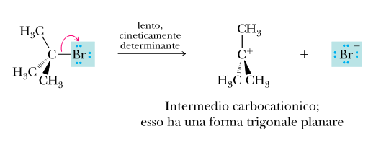
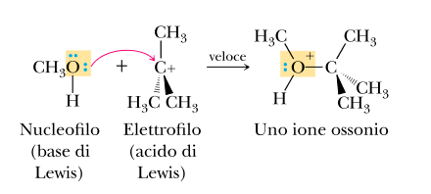
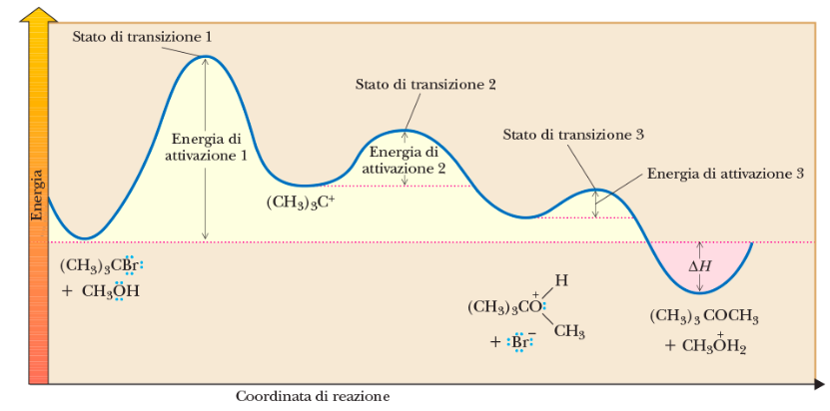
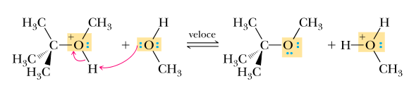
Alogenoalcani – Sostituzione Nucleofila (SN)
La SN₁ (monomolecolare), invece avviene a stadi.
Nel primo stadio avviene la rottura di un legame con formazione dell’elettrofilo (carbocatione).
Nel secondo stadio avviene la formazione del nuovo legame tra l’E⁺ e Nu⁻ con formazione di uno ione stabile.
Nel terzo stadio avviene la rimozione di un protone (H+) per ottenere la molecola finale.

Slide 7
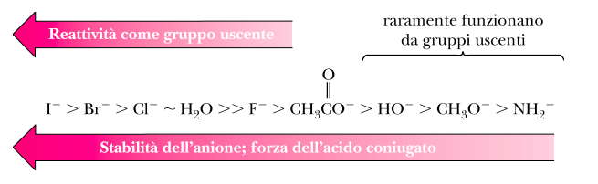
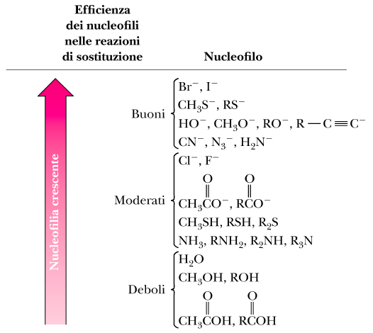
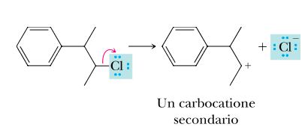
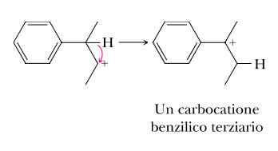
Alogenoalcani – Sostituzione Nucleofila (SN)
Fattori che influiscono sul meccanismo SN₂ o SN₁:
  Cinetica e stereochimica (attacco preferenziale);
  Struttura intermedi (stabilità, carbocatione, ingombro sterico…);
  Gruppo uscente;
  Solvente (polari/apolari; protici/aprotici);
  Struttura del –Nu;
  Meccanismi di trasposizione.
I° < II° < III°

Slide 8
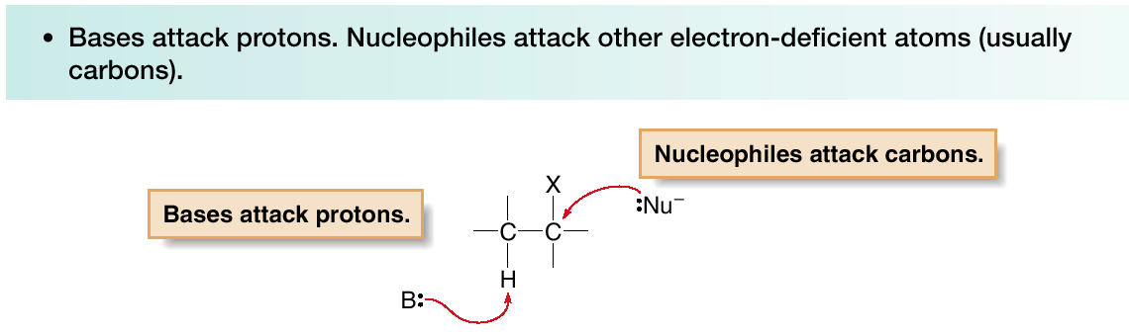
Alogenoalcani – SN₂
  Alogenuri alchilici e sostituzioni nucleofile: La nucleofilicità è invece una misura di quanto prontamente un atomo dona la sua coppia elettronica ad altri atomi. Essa è caratterizzata dalla costante di velocità k, che la rende una proprietà cinetica.
In ogni reazione di sostituzione sono sempre presenti tre componenti.

Slide 9
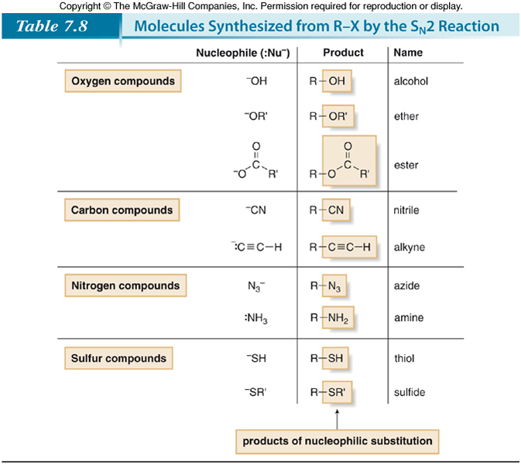
Alogenoalcani - NUCLEOFILI

Slide 10
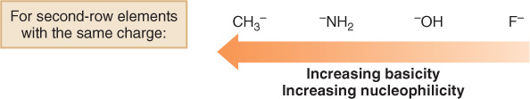
Alogenoalcani - NUCLEOFILI
Scala di nucleofilicità
La nucleofilicità è parallela alla basicità in tre casi:
  Per due nucleofili con lo stesso atomo nucleofilo, più forte è la base più forte è il nucleofilo.
  La nucleofilicità relativa di HO¯ e CH₃COO¯, due nucleofili ossigenati, si può determinare paragonando i valori di pK_{a} dei loro acidi coniugati (H₂O = 15.7, e CH₃COOH = 4.8). HO¯ è una base più forte e un nucleofilo migliore rispetto a CH₃COO¯.
  2. Un nucleofilo carico negativamente è sempre più forte del suo acido coniugato.
  HO¯ è una base più forte e nucleofilo migliore rispetto ad H₂O.
  3. Muovendosi da destra a sinistra lungo una riga della tavola periodica, la nucleofilicità aumenta parallelamente all’aumentare della basicità:

Slide 11
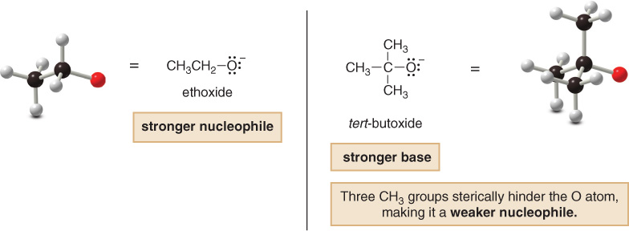
Alogenoalcani - NUCLEOFILI
Il nucleofilo
La nucleofilicità non è correlata alla basicità quando l’ingombro sterico diventa importante.
L’ingombro sterico causa una diminuzione della reattività per la presenza di gruppi voluminosi attorno al centro di reazione.
L’ingombro sterico diminuisce la nucleofilicità ma non la basicità.

Slide 12
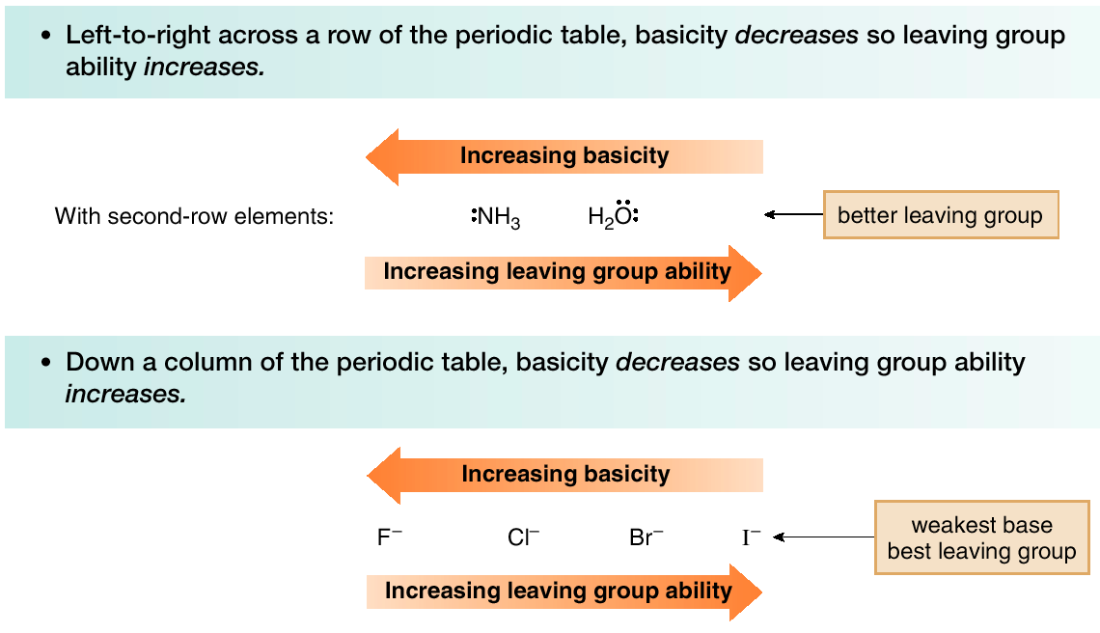
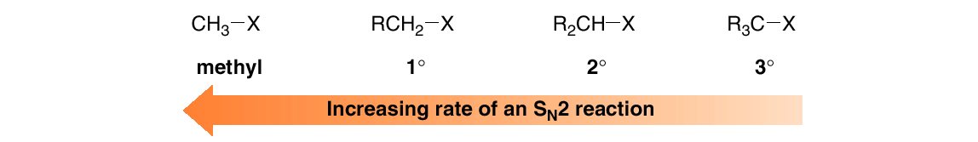
Alogenoalcani – Gruppo Uscente
A parità di altre condizioni (struttura della catena R, nucleofilo, solvente), gli iodoalcani R-I reagiscono più velocemente dei bromoalcani R-Br e dei cloroalcani R-Cl.
Praticamente non si conoscono reazioni di sostituzione nucleofila su fluoroalcani R-F.
La sostituzione del Carbonio a cui è legato l’alogeno influisce sulla velocità della reazione.

